Slide 1
LİSELERE GEÇİŞ SİSTEMİ
BEKBELE GEDİK SARAY ORTAOKULU
REHBERLİK SERVİSİ
EZGİ TANIŞ YAVUZER

Slide 2
LİSELERE YERLEŞTİRME NASIL YAPILACAK?
Nitelikli Liseler
Diğer Liseler
Yetenek Sınavı İle Öğrenci Alan Liseler
Merkezi Sınavla Yerleştirme
Eğitim Bölgesi ve Adrese Dayalı
Yerleştirme Sistemi
Güzel Sanatlar Lisesi
Spor Lisesi

Slide 3
SINAVLA ÖĞRENCİ ALAN LİSELER HANGİLERİ?
1
Fen liseleri
2
Sosyal Bilimler
Liseleri
3
Proje Okulları

Slide 4
SORU SAYISI ve SINAV SÜRESİ
155 dk.
90
Sınav Süresi
Soru Sayısı

Slide 5
SINAV ve YERLEŞTİME TAKVİMİ
1 haziran
Temmuz
Ayında
Nisan
Haziran
Sınav Başvuruları
Sınav Tarihi
Sınav Sonucunun Açıklanması
Tercih İşlemleri

Slide 6
Sınav Soruları Hangi Sınıflardan Olacak?
8
2018 Yılında uygulanan liselere geçiş sınavında tüm sorular 8. Sınıf konularından sorulmuştur.
8. Sınıf

Slide 7
HANGİ DERSTEN KAÇ SORU ÇIKACAK?
20
10
10
Matematik
İnkılap T.
Din K.
20
20
10
Türkçe
Fen ve T.
Yabancı Dil

Slide 8
SORULAR NASIL OLACAK?
Sorular çoktan seçmeli TEST şeklinde olacak.
A
B
C
3 yanlış cevap 1 Doğruyu götürecek.
D

Slide 9
TESTLERİN KATSAYILARI?
TÜRKÇE
4
İNKILÂP TARİHİ
1
MATEMATİK
4
DİN KÜLTÜRÜ
1
FEN VE TEKNOLOJİ
4
YABANCI DİL
1

Slide 10
SINAV KAÇ OTURUM OLACAK?
Sınav sayısal ve sözel bölümden oluşacak.

Slide 11
SINAV SÜRESİ VE BAŞLAMA SAATİ?
Sözel Bölüm
Ders | Soru Sayısı | Sınav Başlama Saati | Sınav Süresi
Türkçe | 50 | 09.30 | 75 Dakika
İnkılâp Tarihi
Din Kültürü ve A.B.
Yabancı Dil
Sayısal Bölüm
Ders | Soru Sayısı | Sınav Başlama Saati | Sınav Süresi
Matematik | 40 | 11.30 | 80 Dakika
Fen ve Teknoloji

Slide 12
SINAV ZORUNLU MU?
Sınava isteyen öğrenciler girecek, zorunlu olmayacak.

Slide 13
SINAVLA ÖĞRENCİ ALAN LİSELERE TERCİH İŞLEMLERİ
Sınavla öğrenci alan okullardan 5 tanesi tercih edilecektir.
Öğrencinin adresine bakılmaksızın Türkiye ‘nin her yerindeki nitelikli okullar tercih edilebilir.
Sınava girmeyen öğrenciler nitelikli okul tercihi yapamaz.
Herhangi bir nitelikli liseye yerleşememesi durumunda; sınavsız öğrenci alan okullardan kendi evine en yakın olan 5 okul tercihi yapabilecek.

Slide 15
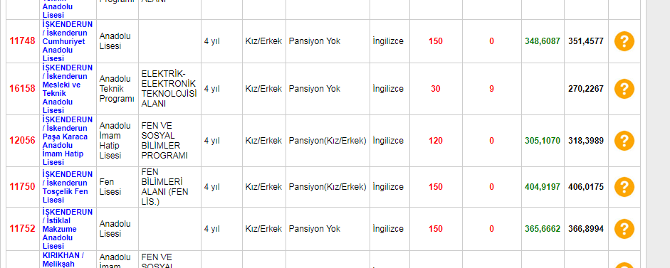

Slide 16
YEREL YERLEŞTİRMEDE KAÇ OKUL TERCİH EDİLECEK?
Yerel yerleştirme tercih yaparken en fazla 5 okul yazılabilir.
Yerel tercihlerde yazılan ilk 3 okul kendi adres bölgemizden olmak zorundadır.
İlk üç okul içinde en az iki farklı lise türü bulunmalıdır.
4. ve 5. tercihler komşu kayıt alanı ya da kayıt dışı alandaki okullardan yazılabilir.

Slide 17
ADRESE DAYALI YERLEŞTİRME NASIL OLACAK?
Ortaöğretim kayıt alanı, okulların türü, okulların kontenjanı, okulların pansiyon durumu ile öğrencilerin ikamet adresleri,tercihler, okul başarı puanları, devam-devamsızlık ve yaş gibi kriterler göz önünde bulundurularak yapılır.

Slide 18
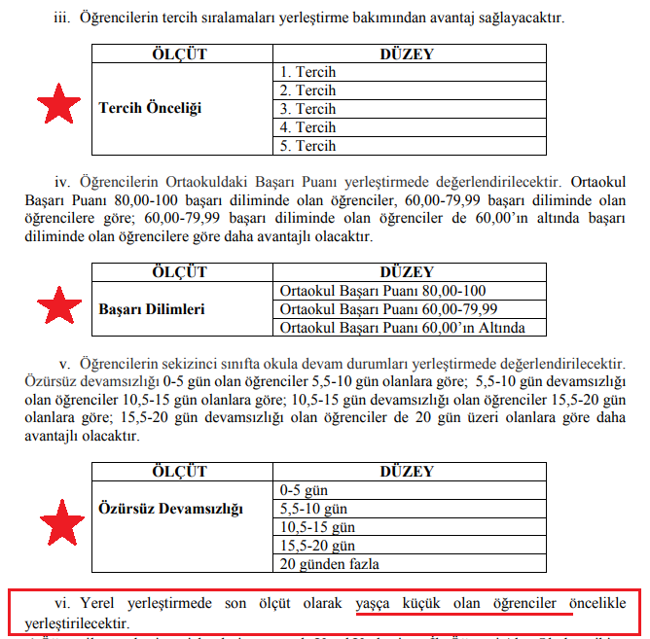
Kendi kayıt alanımızdaki okulu yazdığımızda her zaman için daha avantajlıyız. Okulda bulunmuş olduğumuz dönem sayısı önemli.
Tercih önceliği yani en çok istediğimiz okulu ilk sıraya yazmamız bize avantaj sağlayacaktır.
Okul başarı puanı yüksek olan öğrenci düşük öğrenciye göre daha avantajlıdır.
Devamsızlık sayısına göre düzey oluşturulmaktadır. 0-5 gün arası devamsızlığı olanlar en avantajlıdır. O yüzden gereksiz devamsızlık yapılmamalıdır.
Her şartın eşit olması gibi bir durumu söz konusu olursa son ölçüt olarak yaşa bakılacak ve yaşı küçük olan yerleşecektir.

Slide 19
BELİRLİ OKULLARDA YIĞILMA OLURSA!
Bir okulda yığılma olması durumunda
tercih önceliği, adresinin okula yakınlığı,yıl sonu başarı puanı ve mezun olduğu okul kriterleri , devamsızlık dikkate alınacak.

Slide 20
ÖZEL LİSELERE YERLEŞTİRME NASIL OLACAK?
Özel okullar isterlerse kendi sınavlarını yapabilecek.
İsteyen özel okullar merkezi sınava göre öğrenci alabilecek.
Öğrenciler özel okullara giderek adrese bakmaksızın kayıt olabilirler.

Slide 21
GÜZEL SANATLAR LİSESİNE YERLEŞTİRME NASIL OLACAK?
Güzel Sanatlar lisesinde Resim ve Müzik olmak üzere iki bölüm vardır.
Güzel Sanatlar Lisesi kendi yaptığı yetenek sınavı sonucunda öğrenci almaktadır.

Slide 22
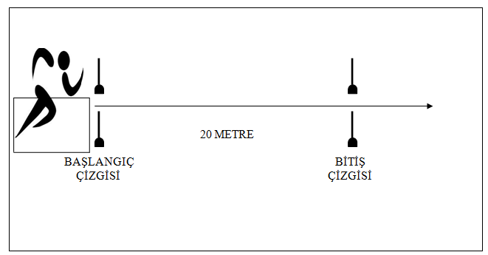
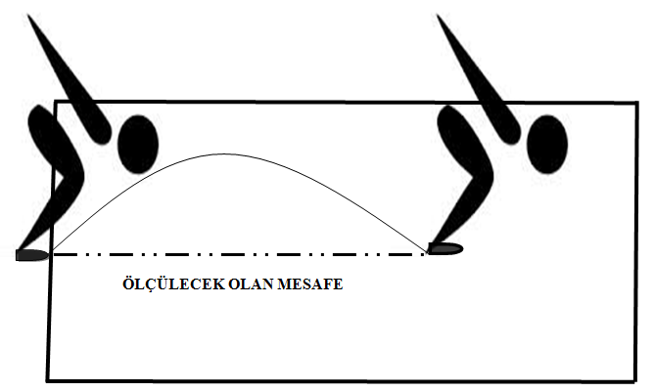
SPOR LİSESİNE YERLEŞTİRME NASIL OLACAK?
Spor lisesi adrese dayalı olmaksızın başvuran öğrenciler arasından kendi yaptığı yetenek sınavı ile öğrenci seçmektedir.
Yetenek Sınavı içeriği komisyon tarafından her yıl sınavdan önce belirlenmektedir.

Slide 23
DİNLEDİĞİNİZ İÇİN TEŞEKKÜRLER…
BEKELE GEDİK SARAY ORTAOKULU
REHBERLİK SERVİSİ
EZGİ TANIŞ YAVUZER

